Slide 1
RTK 2024 Naloge in rešitve
Janez Brank

Slide 2
1.1 Budilka
Napiši tri podprograme za upravljanje z budilko:
NastaviBudilko(t) – poskrbi, da bo budilka zvonila vsak dan ob času t
bool JeCasZaAlarm() – sistem jo pokliče vsako minuto
Dremez() – poskrbi, da bo budilka še enkrat zazvonila 5 min po času bujenja
Klici funkcije Dremez() zunaj tega 5-minutnega obdobja naj se ignorirajo.
Rešitev:
Imejmo tri globalne spremenljivke: zdaj = trenutni čas; bujenje = čas bujenja; dremez = ali je zahtevano dodatno zvonjenje 5 minut po bujenju.
NastaviBudilko(t): zdaj = t; dremez = false
Dremez(): dremez = true
JeCasZaAlarm():
Poveča zdaj za 1
Če je zdaj == bujenje, postavi dremez na false in vrne true
Če je zdaj == bujenje + 5 in dremez == true, vrne true

Slide 3
1.2 Odbojkaške točke
Podano je zaporedje dogodkov na odbojkaški tekmi:
O1, O2 = ekipa 1 oz. 2 je odbila žogo
P1, P2 = žoga je padla na tla na območju ekipe 1 oz. 2
I = žoga je šla iz igrišča (v out)
Naloga: ugotovi, kdo dobi točko.
Rešitev:
V zanki obdelujmo dogodke; v spremenljivkah si zapomnimo, katera ekipa je nazadnje odbila žogo in koliko odbojev sme še izvesti
Prvi odboj je servis in tista ekipa ne sme odbiti žoge še enkrat
Drugače pa lahko ekipa odbije žogo trikrat zaporedoma
Če ekipa izvede preveč odbojev zapored, dobi točko nasprotna ekipa
Pri P1/P2 dobi točko nasprotna ekipa od tiste, pri kateri je padla žoga na tla
Pri I dobi točko nasprotna ekipa od tiste, ki je žogo nazadnje odbila

Slide 4
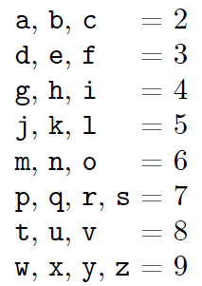
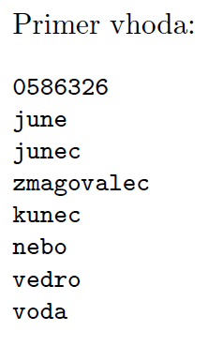
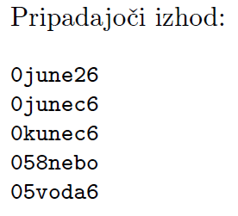
1.3 Tekstonim
Črke abecede lahko predelamo v števke od 2 do 9
Dana je telefonska številka in seznam besed
Vsako besedo predelaj v številko in poglej, ali se pojavlja kot podniz v dani telefonski številki; le-to potem izpiši, pri čemer ta podniz zamenjaj z besedo
Rešitev:
V zanki gremo po besedah
Z vgnezdeno zanko predelamo črke besede predelamo v števke
Nato s še eno zanko iščemo pojavitve tega podniza v dani telefonski številki
Verjetno ima standardna knjižnica našega jezika kakšno funkcijo za iskanje podniza v nizu (npr. string::find v C++, str.find v pythonu)

Slide 5
1.4 Premešani mozaik
Mozaik = karirasta mreža w × h ploščic, vsaka je v eni od B možnih barv
Nekdo je pomešal ploščice, tako da so zdaj v napačnem vrstnem redu
Znano je trenutno stanje mreže in želeno končno stanje
Dovoljena operacija: zamenjamo dve ploščici na sosednjih poljih (takih s skupno stranico)
Rešitev: mozaik popravljamo po vrsticah od zgoraj dol in v vsaki vrstici od leve proti desni
Če na trenutnem mestu ni ploščica prave barve, poiščimo poljubno tako ploščico v neurejenem delu mozaika
S premiki levo ali desno jo spravimo v trenutni stolpec
Nato jo s premigi gor spravimo v trenutno vrstico
Tako se ves čas premika po neurejenem delu mozaika in nam ne bo pokvarila tistega, kar smo že uredili
Koristna izboljšava: za vsako barvo hranimo množico ali seznam polj mreže, na katerih so ploščice te barve

Slide 6
1.5 Rokomet
Rezultati tekme so podani kot zaporedje (a₁, a₂, …, a_{n})
Ekipa A je dala a₁ golov, nato ekipa B en gol; nato je dala A še a₂ golov, nato ekipa B en gol; … ; nato je dala A še a_{n – 1} golov, nato B en gol, nato A še a_{n} golov.
Izračunaj končni rezultat in povej, kolikokrat se je spremenilo vodstvo.
Rešitev:
Za vsako skupin golov ene ekipe (a_{i} golov ekipe A ali pa 1 gol ekipe B):
Prištejmo gole k rezultatu te ekipe
Če rezultat ni izenačen:
Če je zdaj v vodstvu nasprotna ekipa kot prej, povečamo števec sprememb in si zapomnimo, kdo je zdaj v vodstvu

Slide 7
2.1 Disleksija
Dano je zaporedje (dolgih) nizov, sestavljenih iz števk in zvezdic
Zamenjaj zvezdice s števkami 6 in 9 tako, da bo zaporedje naraščajoče
Rešitev: požrešni algoritem
Obravnavajmo nize po vrsti, v vsakem zamenjajmo zvezdice tako, da nastane najmanjši možni niz, ki je še večji od prejšnjega
Recimo, da je s trenutni niz, p pa prejšnji
Če je s krajši od p, bo gotovo manjši od p in je problem nerešljiv
Če je s daljši od p, bo gotovo večji in lahko vse * zamenjamo s 6
Sicer primerjajmo istoležne znake s-ja in p-ja od leve proti desni
Če je s[i] števka in manjša od p[i], je problem nerešljiv
Če je s[i] števka in večja od p[i], lahko vse preostale * zamenjamo s 6
Če je s[i] = * in p[i] = 9, zamenjamo to * z 9 in nadaljujemo
Če je s[i] = * in p[i] = 7 ali 8, zamenjajmo to * 9 in vse preostale * s 6
Če je s[i] = * in p[i] = 0..5, zamenjamo to * s 6 in vse preostale tudi
Če je s[i] = * in p[i] = 6:
Poglejmo, ali bi nastal niz, večji od p, če bi trenutno * zamenjali s 6 in vse ostale z 9
Če da, zamenjamo trenutno * s 6 in nadaljujemo po znakih
Sicer zamenjamo trenutno * z 9 in vse ostale s 6

Slide 8
2.2 Preurejanje
Dana je tabela n števil, ki bi jo radi uredili naraščajoče
Edina dovoljena operacija: izberemo n/2 indeksov in uredimo le elemente na teh indeksih
Uredi tabelo s čim manj operacijami
Rešitev 1: zgledujmo se po bubble sortu
Razdelimo tabelo na štiri četrtine: A, B, C, D
(1) Uredimo AB → v B so zdaj največji elementi iz prve polovice tabele
(2) Uredimo BC → v C so zdaj največji elementi iz prvih 3/4 tabele
(3) Uredimo CD → v D so zdaj največji elementi cele tabele
(4) Uredimo AB
(5) Uredimo BC → v C so zdaj največji elementi izmed tistih, ki niso v D
(6) Uredimo AB → zdaj je celotna tabela urejena

Slide 9
2.2 Preurejanje
Rešitev 2: zgledujmo se po merge sortu
(1) Uredimo AB → v A pridejo najmanjši, v B največji elementi prve polovice
(2) Uredimo CD → v C pridejo najmanjši, v D največji elementi druge polovice
(3) Uredimo AC → v A pridejo najmanjši elementi cele tabele
(4) Uredimo BD → v D pridejo največji elementi cele tabele
(5) Uredimo BC → zdaj je urejena cela tabela.
Rešitev 3: ni treba, da delamo ravno s četrtinami
(1) Izberimo vse indekse iz A in tistih n/4 indeksov iz {B, C, D}, kjer so najmanjši elementi teh treh četrtin → po tem urejanju so v A najmanjši elementi cele tabele
(2) Izberimo vse indekse iz B in tistih n/4 indeksov iz {C, D}, kjer so najmanjši elementi teh dveh četrtin → po tem urejanju so v B najmanjši elementi iz {B, C, D}
(3) Uredimo CD → zdaj je urejena cela tabela.
Pokazati je mogoče, da z manj kot 3 urejanji ni mogoče urediti poljubne tabele.

Slide 10
2.3 Boggle
ekz
ato
lva
Dana je pravokotna karirasta mreža črk
Za več besed nas zanima, ali se pojavljajo v mreži
Vsaka naslednja črka besede mora imeti skupno vsaj oglišče s prejšnjo
Posamezne črke ne smemo uporabiti večkrat pri isti besedi
Rešitev:
Za vsako besedo poiščemo vse pojavitve njene prve črke v mreži, od vsake pojavitve prve črke nadaljujemo z rekurzijo
Rekurzivni klic pregleda sosede trenutnega polja in preveri, če je na njih naslednja črka besede; če je, izvede od tam naprej vgnezden klic
Pred vgnezdenim klicem spremenimo trenutno polje mreže v #, po vrnitvi iz klica povrnemo polje v prvotno stanje
Da ne bomo uporabili iste črke mreže po večkrat

Slide 11
2.4 Prepisovanje
Radi bi rešili naslednji problem:
Danih je C cest, ki se stikajo v K krožiščih (vsaka cesta povezuje dve krožišči)
V krožišča lahko postavljamo luči
Postavi luči v minimalno število krožišč tako, da bo vsaka cesta osvetljena na vsaj enem koncu
Imamo pa algoritem oz. črno škatlico za reševanje drugačnega problema:
Danih je S sličic, ki so naprodaj v P paketih
Za vsak paket je znano, katere sličice so v njem
Radi bi kupili čim manj paketov tako, da bo vsaka možna sličica v vsaj enem od kupljenih paketov
Naloga: reši prvi problem s pomočjo algoritma za drugi problem

Slide 12
2.4 Prepisovanje
Podobnosti (in ena razlika) med problemoma:
hočemo osvetliti vse ceste hočemo zbrati vse sličice
ko postavimo luč v krožišče, ko kupimo paket, osvetlimo nekaj cest dobimo nekaj sličic
minimiziramo št. luči minimiziramo št. paketov
cesta povezuje 2 krožišči sličica je lahko v 1 ali več paketih
Rešitev:
Definirajmo primerek drugega problema, ki vsebuje:
Po eno sličico za vsako cesto
Po en paket za vsako krožišče
Ta paket vsebuje tiste ceste (sličice), ki se začnejo/končajo v tem krožišču

Slide 13
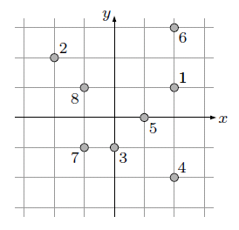
2.5 Laserji
Na ravnini je n balonov, dane so njihove koordinate (x_{i}, y_{i})
Večkrat smo ustrelili z laserjem po vodoravnih/navpičnih premicah oblike x = s_{j} ali y = s_{j}
Ob takem strelu počijo vsi baloni, skozi katere gre premica
Po vsakem strelu nas zanima, koliko balonov je še celih
Rešitev:
Koristno je za vsak x imeti seznam balonov s tem x in podobno za vsak y
Imejmo še tabelo, v kateri za vsak balon piše, ali je že počil
Ko pride nov strel, se sprehodimo po primernem seznamu in za balone v njem označimo, da so počili
Seznam nato pobrišemo, da prihranimo čas, če pride kasneje spet enak strel
Ko balon prvič označimo za počenega, zmanjšamo števec celih balonov

Slide 14
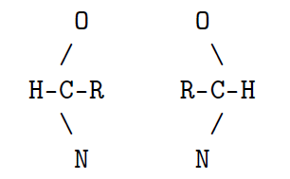
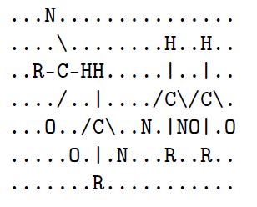
3.1 Kiralnost
Na karirasti mreži znakov so narisane molekule
Molekula obstaja v levi in desni različici in je lahko zavrtena za 90/180/270°
Preštej, koliko je levih in koliko desnih
Rešitev:
Pojdimo v zanki po mreži, iščimo C-je
Pri vsakem C-ju poglejmo v vseh štirih možnih smereh, kje vidimo R in povezavo (vodoravno/navpično) med njima
Če je C na (x, y) in R na (x + 2d_{x} , y + 2d_{y}), poglejmo zdaj na (x + d_{x} + 2d_{y}, y + d_{y} – 2 d_{x})
Če je tam O, je molekula leva; če N, je desna
(d_{y}, –d_{x})
(d_{x}, d_{y})

Slide 15
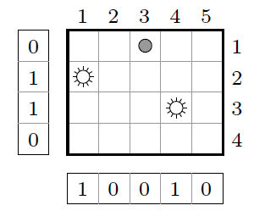
3.2 Lučke
Na karirasti mreži w × h je n lučk
V posamezni vrstici ali stolpcu je največ ena lučka
Radi bi s čim manj poizvedbami določili njihove koordinate
Poizvedba: povemo, katere lučke naj se prižgejo in katere ugasnejo
Sistem nam pove, v katerih vrsticah/stolpcih je prižgana lučka
Rešitev:
Recimo, da bo k poizvedb
Za vsako lučko si mislimo niz k ničel in enic, ki pove, v katerih poizvedbah je bila prižgana oz. ugasnjena
Če imata dve lučki (x_{i}, y_{i}) in (x_{j}, y_{j}) enak niz, bomo v odgovorih vedno dobili tako x_{i} kot x_{j}, tako y_{i} kot y_{j}, in ne bomo vedeli, če nista lučki morda (x_{i}, y_{j}) in (x_{j}, y_{i})
Če ima lučka niz samih ničel, ne bomo nikoli izvedeli njenih koordinat
Ideja je torej: vzemimo dvojiški zapis števil od 1 do n (in dodajmo vodilne ničle, da bodo vsi nizi dolgi po k bitov)
Potrebujemo torej k = ⎡log₂(n + 1)⎤ = 1 + ⎣log₂ n⎦ poizvedb

Slide 16
3.2 Lučke
Rešitev malo podrobneje: for (x = 0; x < w; ++x) kateraX[x] = 0; for (y = 0; y < h; ++y) kateraY[y] = 0; for (b = 0; 2^{b} ≤ n; ++b) { za vsak i od 1 do n: lučka i naj bo prižgana, če je bit b v dvojiškem zapisu števila i enica, sicer naj bo ugasnjena; izvedi poizvedbo; za vsak x, če je v stolpcu x kakšna lučka prižgana, povečaj kateraX[x] za 2^{b}; enako tudi za y; } zdaj nam za vsak x vrednost kateraX[x] pove številko lučke v stolpcu x in podobno kateraY[y] za vrstice;
Poseben primer: pri w = h = n je dovolj, če rešimo problem za n – 1 lučk
Za zadnjo lučko potem vemo, da je v edini še neuporabljeni vrstici/stolpcu
Tako prihranimo 1 poizvedbo, če je n ravno potenca števila 2

Slide 17
3.3 Matrika
Dana je matrika (pravokotna tabela) velikosti n vrstic × m stolpcev
V nekaterih celicah (i, j) so »fiksne vrednosti« a_{ij}, ostale celice so prazne
Ali je mogoče v prazne celice vpisati števila od 1 do n · m tako, da:
Je vsako število v matriki prisotno natanko enkrat in
So zgoraj in levo od vsake fiksne celice le števila, manjša od tistega v fiksni celici
Rešitev:
Mislimo si, da začnemo s prazno matriko
Dodajajmo fiksne vrednosti a_{ij} po naraščajočem vrstnem redu
Po vsaki preverimo, če je problem še vedno rešljiv
Če novo fiksno vrednost »pokriva« kakšna od prejšnjih (manjših), je nerešljiv
Če je skupno število pokritih celic večje od največje fiksne vrednosti, je nerešljiv
Če pridemo do konca, je problem rešljiv

Slide 18
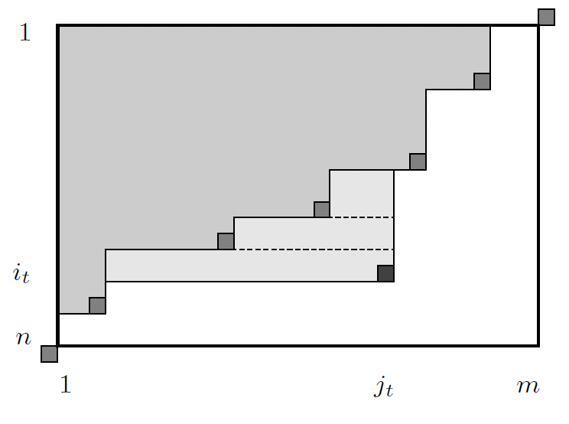
3.3 Matrika
Rešitev: kako jo učinkovito implementirati?
Območje, ki ga pokrivajo dosedanje fiksne celice, ima stopničasto obliko
Hranimo le fiksne celice v vogalih, naraščajoče po x oz. padajoče po y
Ko pride nova fiksna celica (x_{t}, y_{t}), poiščimo prvo z x ≥ x_{t}
Če ima ta tudi y ≥ y_{t}, pokriva novo in je problem nerešljiv
Sicer je treba prejšnjih nekaj pobrisati (kolikor jih pokriva nova celica)
Ob tem tudi računamo površino na novo pokritega območja (ki ga v mislih razrežemo na trakove)
Primerna podatkovna struktura je rdeče-črno drevo (npr. std::map v C++ovi standardni knjižnici) → O(n log n)

Slide 19
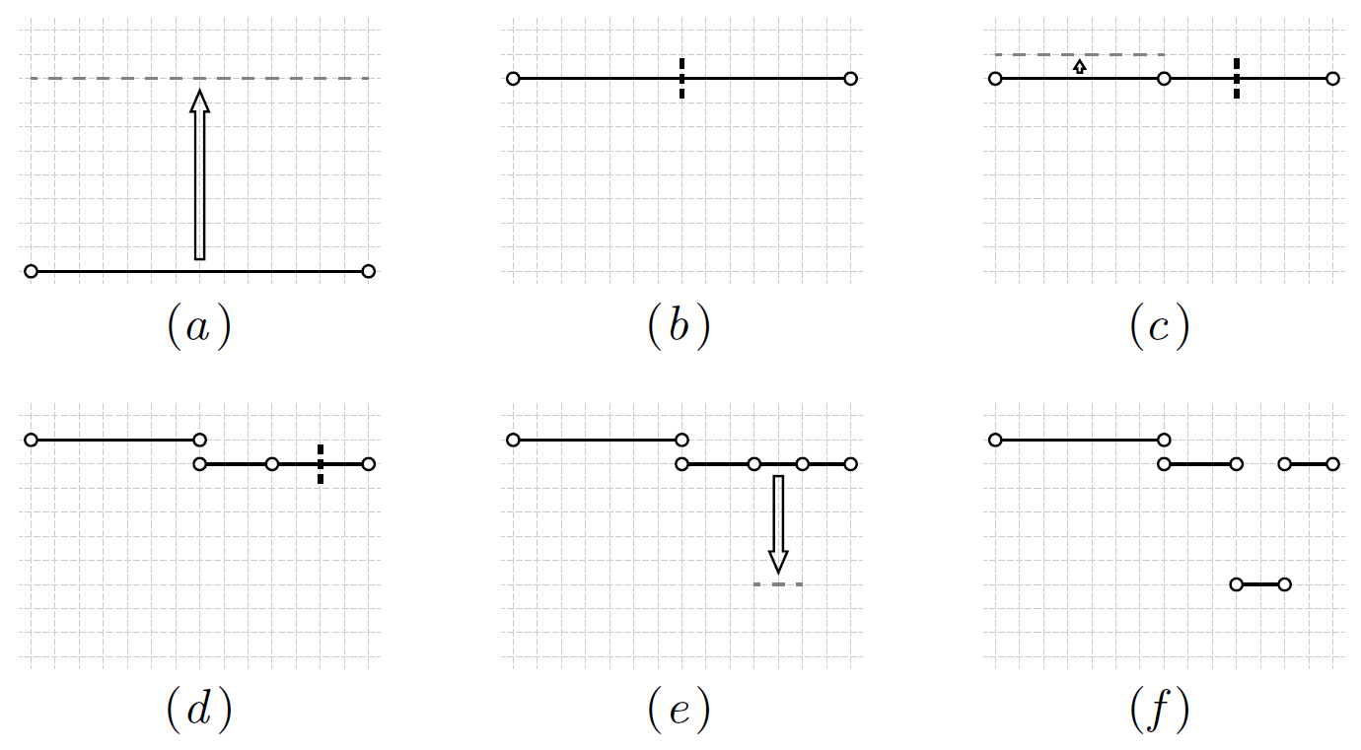
3.4 Vodoravne daljice
Delamo z vodoravnimi daljicami
Zapis (x_{L}, y, x_{D}) bo pomenil vodoravno daljico z levim krajiščem (x_{L}, y) in desnim (x_{D}, y)
Dana so števila x₀ < x₁ < x₂ < … < x_{n} in še y₁, y₂, …, y_{n}
Na začetku imamo samo eno daljico, (x₀, 0, x_{n})
Na koncu bi radi imeli n daljic (x_{t – 1}, y_{t}, x_{t}) za t = 1, 2, …, n
Dovoljeni operaciji:
Rez: (x_{L}, y, x_{D}) → (x_{L}, y, x_{M}) in (x_{M}, y, x_{D}) cena: x_{D} – x_{L}
Premik: (x_{L}, y, x_{D}) → (x_{L}, y', x_{D}) cena: |y' – y|
Poišči najnižjo skupno ceno.

Slide 20
3.4 Vodoravne daljice
Rešitev: dinamično programiranje
Rezati ima smisel le pri koordinatah x_{i}, kjer bodo krajišča končnih daljic
Premikati ima smisel le na take y_{i}, kjer bodo višine končnih daljic
Naj bo f(i, j, h) = cena najcenejšega zaporedja operacij, ki predela daljico (x_{i}, y_{h}, x_{j}) v skupino daljic (x_{t – 1}, y_{t}, x_{t}) za t = i + 1, 2, …, j
Naj bo g(i, j, h) = kot f, toda z dodatno omejitvijo, da moramo najprej rezati
Potem je g(i, j, h) = (x_{j} – x_{i}) + min { f(i, k, h) + f(k, j, h) : i < k < j }
In f(i, j, h) = min { |y_{h} – y_{h'}| + g(i, j, h') : 1 ≤ h' ≤ n }
Robni primer: f(i, i + 1, h) = |y_{i + 1} – y_{h}|
Računamo jih naraščajoče po (j – i)
Časovna zahtevnost: O(n⁴)

Slide 21
3.5 Krti
Imamo n sob
Iz sobe u gre povezava z oznako a v sobo δ(u, a) [za vse u, a]
Zaporedje oznak torej določa možno pot med sobami
Naj bo δ(u, a₁…a_{d}) soba, v katero pridemo, če začnemo v u in gremo po izhodnih povezavah z oznakami a₁, a₂, …, a_{d}
Iščemo tako a₁…a_{d}, pri katerem je δ(u, a₁…a_{d}) enako za vse u
Ali rešitev sploh obstaja?
Definirajmo nov graf, v katerem točke predstavljajo pare sob {u, v}
Iz {u, v} naj gre povezava z oznako a v {δ(u, a), δ(v, a)} [za vsak a]
Če iz kakšne {u, v} ni dosegljiva nobena točka oblike {w, w}, potem ne obstaja zaporedje oznak a₁…a_{d}, za katero bi bilo δ(u, a₁…a_{d}) = δ(v, a₁…a_{d})
To preverimo z iskanjem v širino; dobimo najkrajšo pot od vsake {u, v} do najbližje {w, w}
Naj bo P_{{u, v}} oznaka prve povezave na tej poti

Slide 22
3.5 Krti
Sestavljanje zaporedja, po kakršnem sprašuje naloga
Vzdržujmo množico sob U, v katerih se trenutno nahajamo
Na vsakem koraku izberimo dve in dopolnimo zaporedje tako, da iz njiju pridemo v eno samo sobo U = {1, 2, …, n}; Z = prazno zaporedje; while |U| > 1: naj bosta u in v poljubna elementa U-ja; R = prazno zaporedje; while u ≠ v: a = P_{{u, v}}; dodaj a na konec R; u = δ(u, a); v = δ(v, a) U = {δ(x, R) : x ∈ U}; dodaj R na konec Z-ja; zdaj je Z zaporedje, po kakršnem sprašuje naloga;
Graf s prejšnje strani ima O(n²) točk, zato je vsaka R dolga O(n²) korakov
Potem imamo O(n² · n) dela, da izračunamo novi U
Glavna zanka ima O(n) iteracij → časovna zahtevnost O(n⁴), zaporedje Z je dolgo O(n³)

